Slide 1
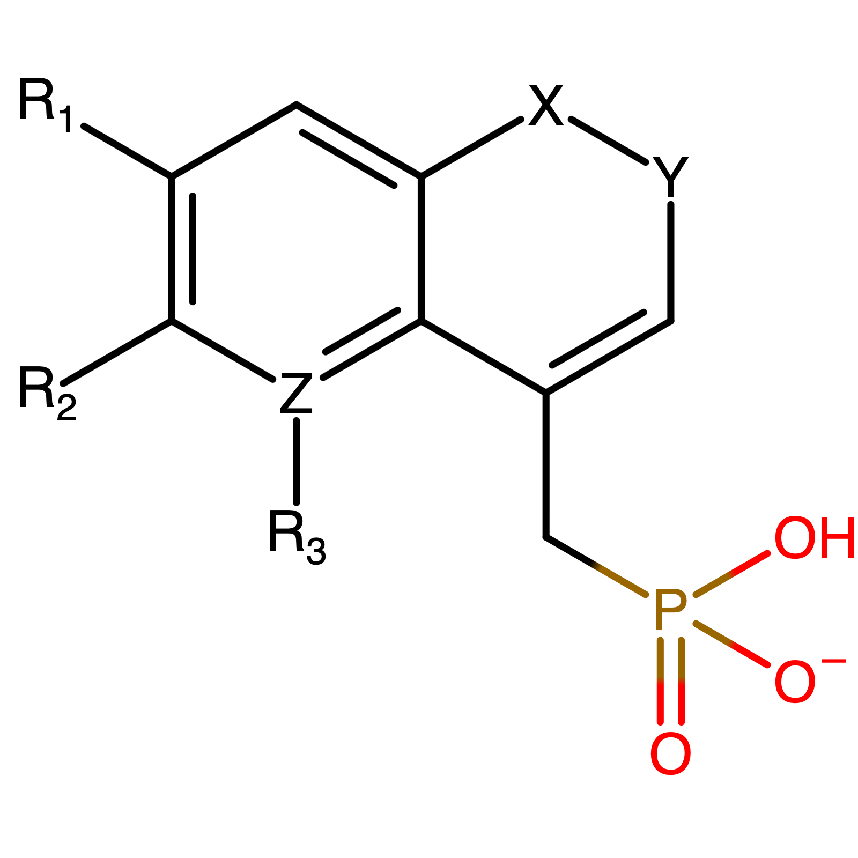
8
1
2
7
3
6
5
4

